Slide 1
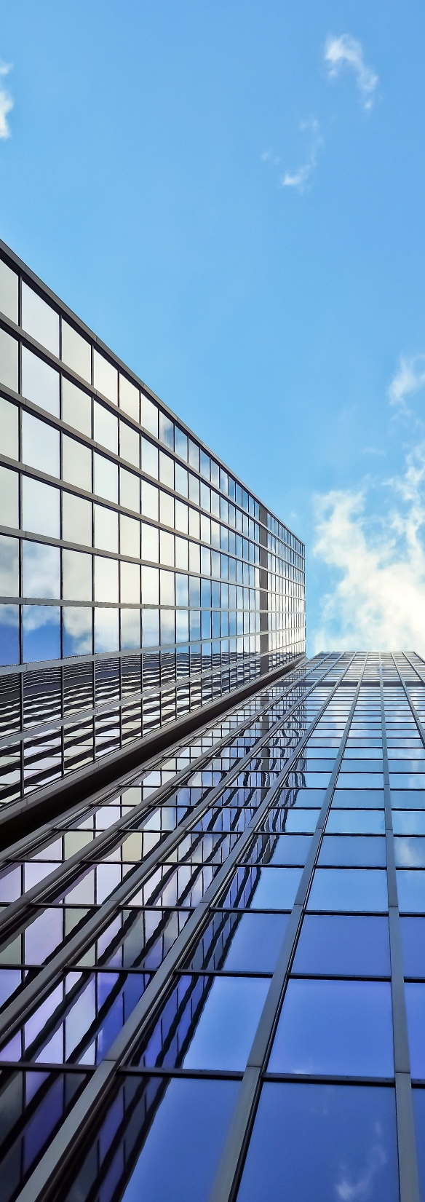
Администрация
городского округа Тольятти
Департамент информационных технологий и связи
ПРОЕКТ БЮДЖЕТА
на 2020 год

Slide 2
Проект бюджета ДИТиС на 2020 год = 291 199 тыс.руб.
МП ДИТиС «Развитие информационно-телекоммуникационной инфраструктуры г.о.Тольятти на 2017-2021годы»
178 401 тыс.руб.
1
Субсидия МАУ МФЦ
на выполнение МЗ
158 255 тыс.руб.
На иные цели
345 тыс.руб.
Расходы по смете ДИТиС
19 801 тыс.руб.
НЕПРОГРАММНЫЕ РАСХОДЫ
МП ДСО по созданию условий для улучшения качества жизни жителей г.о.Тольятти обеспечения социальной стабильности на 2017-2019 годы
68 366 тыс.руб.
2
ПНО
67 957 тыс.руб.
Субсидии на иные цели
409 тыс.руб.
МП Организационного управления администрации «Развитие органов местного самоуправления г.о.Тольятти на 2017-2021 годы»
44 432 тыс.руб.
3
2

Slide 3
Структура бюджета 2020 года (тыс.руб.)
3

Slide 4
Задача 1. Формирование электронного муниципалитета
1.1
Организация предоставления государственных, муниципальных услуг администрацией и мун. учреждениями г. о. Тольятти в электронном виде
550 тыс.руб.
Сопровождение электронных форм заявлений на РПГУ в САМВ
Организация доступа граждан к информации о деятельности главы и администрации г. о. Тольятти через сеть Интернет, использование Интернет-технологий по функциональному взаимодействию органов администрации
327 тыс.руб.
1.2
Сопровождение ИС «Открытый город» 228,0 тыс.руб.
Модернизация прикладного ПО мобильного приложения ИС «Открытый город» 99,0 тыс.руб.
1.3
Развитие системы электронного документооборота
администрации городского округа Тольятти
2 977,0 тыс.руб.
Годовая тех. поддержка СЭД «Дело»
ВСЕГО по Задаче 1: 3 854, 0 тыс.руб.
4

Slide 5
Задача 2. Формирование современной базовой информационно-технологической инфраструктуры обработки и передачи информации
2.1
Разработка, приобретение и эксплуатация информационных систем
Годовое сопровождение и совершенствование
информационных систем АИС ОГД и ГИС «ИнГЕО»
252,0 тыс.руб.
Годовое лицензионное сопровождение ПК «Парус8»
1 733,0 тыс.руб.
Годовое лицензионное сопровождение ПК «Гранд-смета»
746,0 тыс.руб.
Годовое сопровождение СПС «КонсультантПлюс»
380,0 тыс.руб.
Годовое информационное обслуживание ПК «NORMA GS»
149,0 тыс.руб.
Годовое сопровождение ПК «SAUMI»
100,0 тыс.руб.
Годовое сопровождение ПК «Адепт-Проект»
67,0 тыс.руб.
Годовая лицензионная подписка на использование ПО «ESTIMATE»
37,0 тыс.руб.
Годовой онлайн доступ к Информационному сервису «МКД-расчет»
14,0 тыс.руб.
Приобретение ПО
1400,0 тыс.руб.
ВСЕГО по Мероприятию 2.1.: 4 878,0 тыс.руб.
5

Slide 6
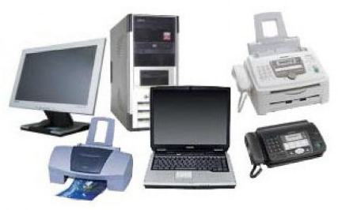
Приобретение,ремонт,обслуживание и содержание компьютерного оборудования и оргтехники,а также прочие работы,услуги,связанные с его эксплуатацией
2.2
Содержание и техническое обслуживание компьютерной техники
2 100,0 тыс.руб.
Содержание 12 серверных (ремонт серверов и сетевого оборудования)
Ремонт и обслуживание более 1000 рабочих мест пользователей (компьютеры, мониторы, принтеры, МФУ, ксероксы и сканеры, телефонные аппараты), Заправка картриджей для печатающих устройств
Приобретение компьютерной техники: 2 125,0 тыс.руб.
и программного обеспечения: 1 400,0 тыс.руб.
50пк*39т.р.=1950т.р., 7МФУ*25т.р.=175т.р., 56лицензий (операционная система и офис)* 25тыс.руб. =1 400,0 тыс.руб.
Приобретение телефонных аппаратов
37,0 тыс.руб.
для IP-телефонии 4шт*7тыс.руб.=28тыс.руб.; блоки питания для IP-телефонов 30шт*300руб.=9тыс.руб.
Утилизация оборудования
50,0 тыс.руб.
6

Slide 7
Содержание, обслуживание, модернизация и развитие муниципальной системы передачи данных
2.3
Интернет и каналы связи
1 471,0 тыс.руб.
Интернет
955,0 тыс.руб.
Услуги по содержанию коллектора
69,0 тыс.руб.
Пользование волоконно-оптическим кабелем связи
10,0 тыс.руб.
Пользование кабельной канализацией под оптические линии связи
377,0 тыс.руб.
Ремонт волоконно-оптического кабеля
20,0 тыс.руб.
Размещение оборудования
40,0 тыс.руб.
Телефонная связь
4 039,0 тыс.руб.
Обеспечение администрации услугами междугородной, внутризоновой, городской связи
3 271,0 тыс.руб.
Обеспечение администрации услугами международной связи
10,0 тыс.руб.
Обеспечение администрации услугами сотовой связи
350,0 тыс.руб.
Услуги связи (на реализацию гос.полномочий в сфере охраты окружающей среды)
8,0 тыс.руб.
Оплата выделенных линий связи и Хайком
10,0 тыс.руб.
Оплата выделенных линии связи для IP телефонии
150,0 тыс.руб.
Тех.поддержка IP АТС
240,0 тыс.руб.
7
ВСЕГО по Задаче 2.3: 5 510,0 тыс.руб.

Slide 8
Задача 3. Мероприятия по защите информации
3.1
Обеспечение информационной безопасности персональных данных и иных конфиденциальных сведений
247,0 тыс.руб.
Техническая поддержка защищенной сети передачи данных ViPNet
3.2
Продление лицензий на антивирусную защиту
890,0 тыс.руб.
3.3
Аттестация объектов для работы со сведениями, составляющими государственную тайну
110,0 тыс.руб.
ВСЕГО по задаче 3: 1 247,0 тыс.руб.
8

Slide 9
Благодарим за внимание!

